Slide 1



LUYỆN TỪ VÀ CÂU
ÔN TẬP VỀ TỪ CHỈ HOẠT ĐỘNG, TRẠNG THÁI. SO SÁNH.

Slide 2
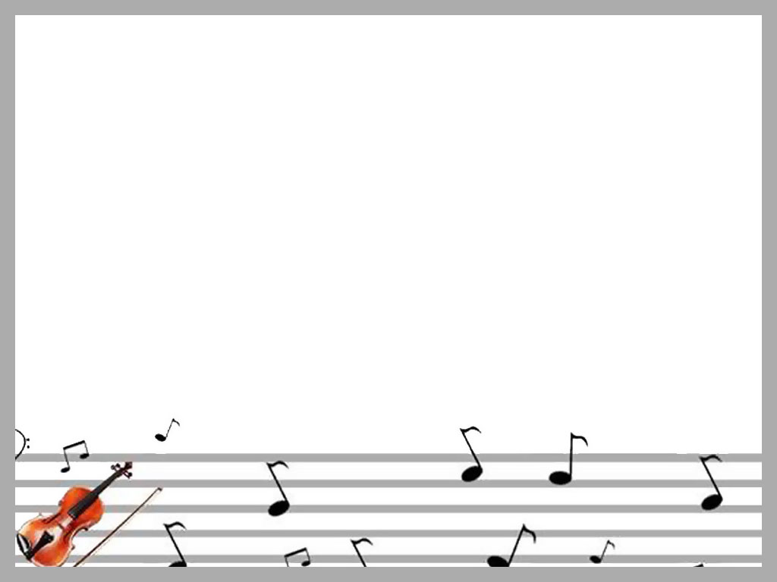
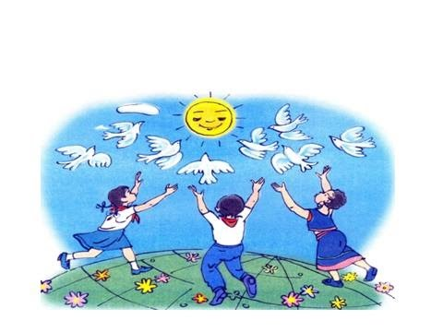


Slide 3

Ôn tập về từ chỉ hoạt động, trạng thái. So sánh
Thứ năm ngày 21 tháng 10 năm 2021
Luyện từ và câu

Slide 4
Bài 1 : Tìm các hình ảnh so sánh trong những câu thơ dưới đây:
Trẻ em như búp trên cành
Biết ăn ngủ, biết học hành là ngoan.
Ngôi nhà như trẻ nhỏ
Lớn lên với trời xanh.
Cây pơ-mu đầu dốc
Im như người lính canh
Ngựa tuần tra biên giới
Dừng đỉnh đèo hí vang.
d) Bà như quả ngọt chín rồi
Càng thêm tuổi tác, càng tươi lòng vàng.

Slide 5
Bài 1 : Tìm các hình ảnh so sánh trong những câu thơ dưới đây:
Trẻ em
búp trên cành
Trẻ em như búp trên cành
Biết ăn ngủ, biết học hành là ngoan.
trẻ nhỏ
Ngôi nhà như trẻ nhỏ
Lớn lên với trời xanh.
Ngôi nhà
Cây pơ-mu đầu dốc
Im như người lính canh
Ngựa tuần tra biên giới
Dừng đỉnh đèo hí vang.
Cây pơ-mu
người lính canh
Bà như quả ngọt chín rồi
Càng thêm tuổi tác, càng tươi lòng vàng.
Bà
quả ngọt

Slide 6

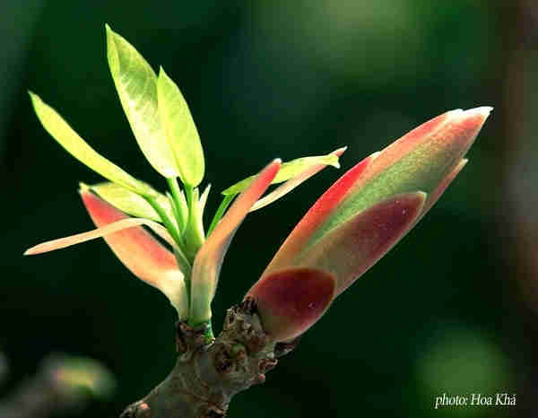
Trẻ em
Trẻ em như búp trên cành
Biết ăn ngủ, biết học hành là ngoan.
HỒ CHÍ MINH
búp trên cành
như

Slide 7
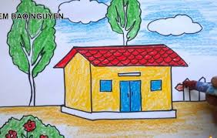
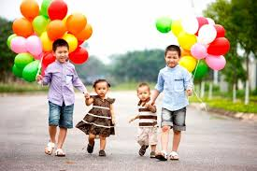

Ngôi nhà
TRẺ NHỎ

Slide 8
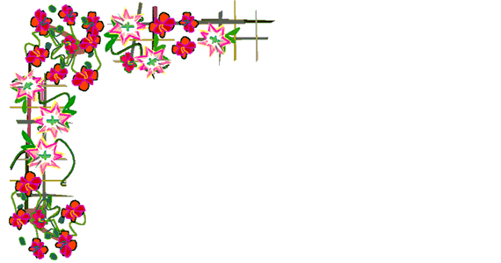
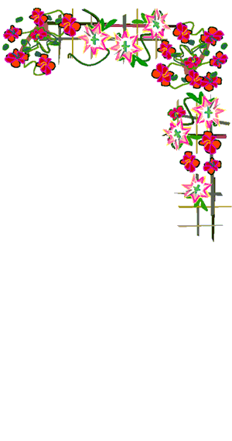
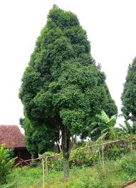
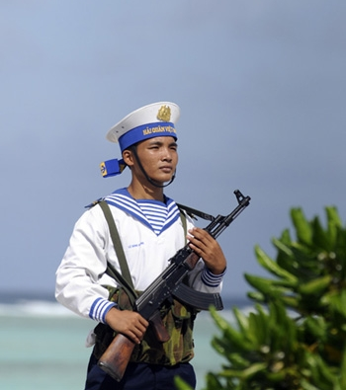
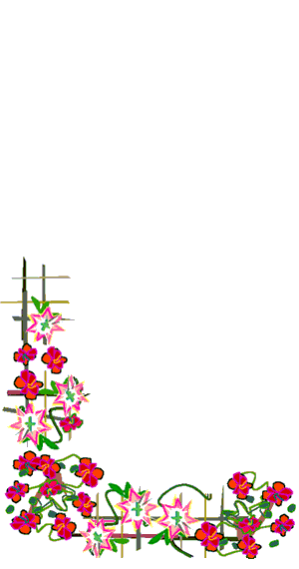
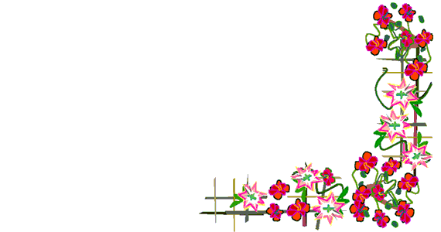
Cây pơ-mu
Cây pơ-mu đầu dốc
Im như người lính canh
Ngựa tuần tra biên giới
Dừng đỉnh đèo hí vang.
người lính canh
như

Slide 9
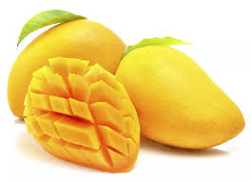
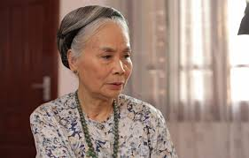
d) Bà như quả ngọt chín rồi
Càng thêm tuổi tác, càng tươi lòng vàng.
Bà
quả ngọt
như

Slide 10
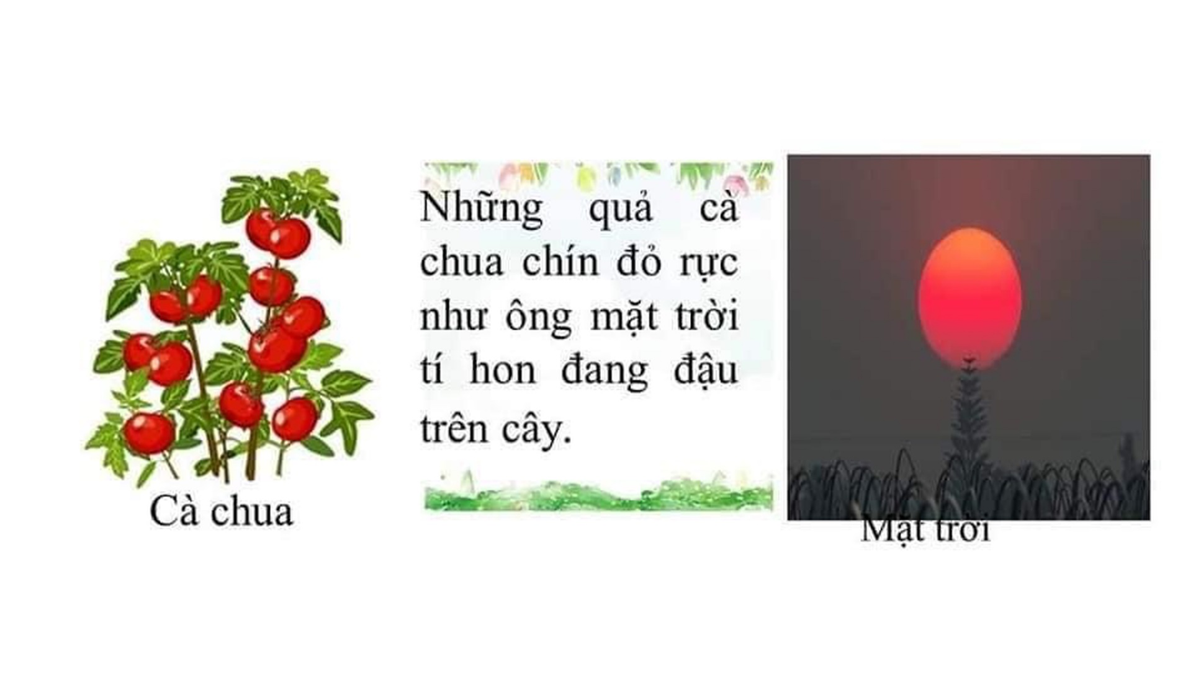

Slide 11
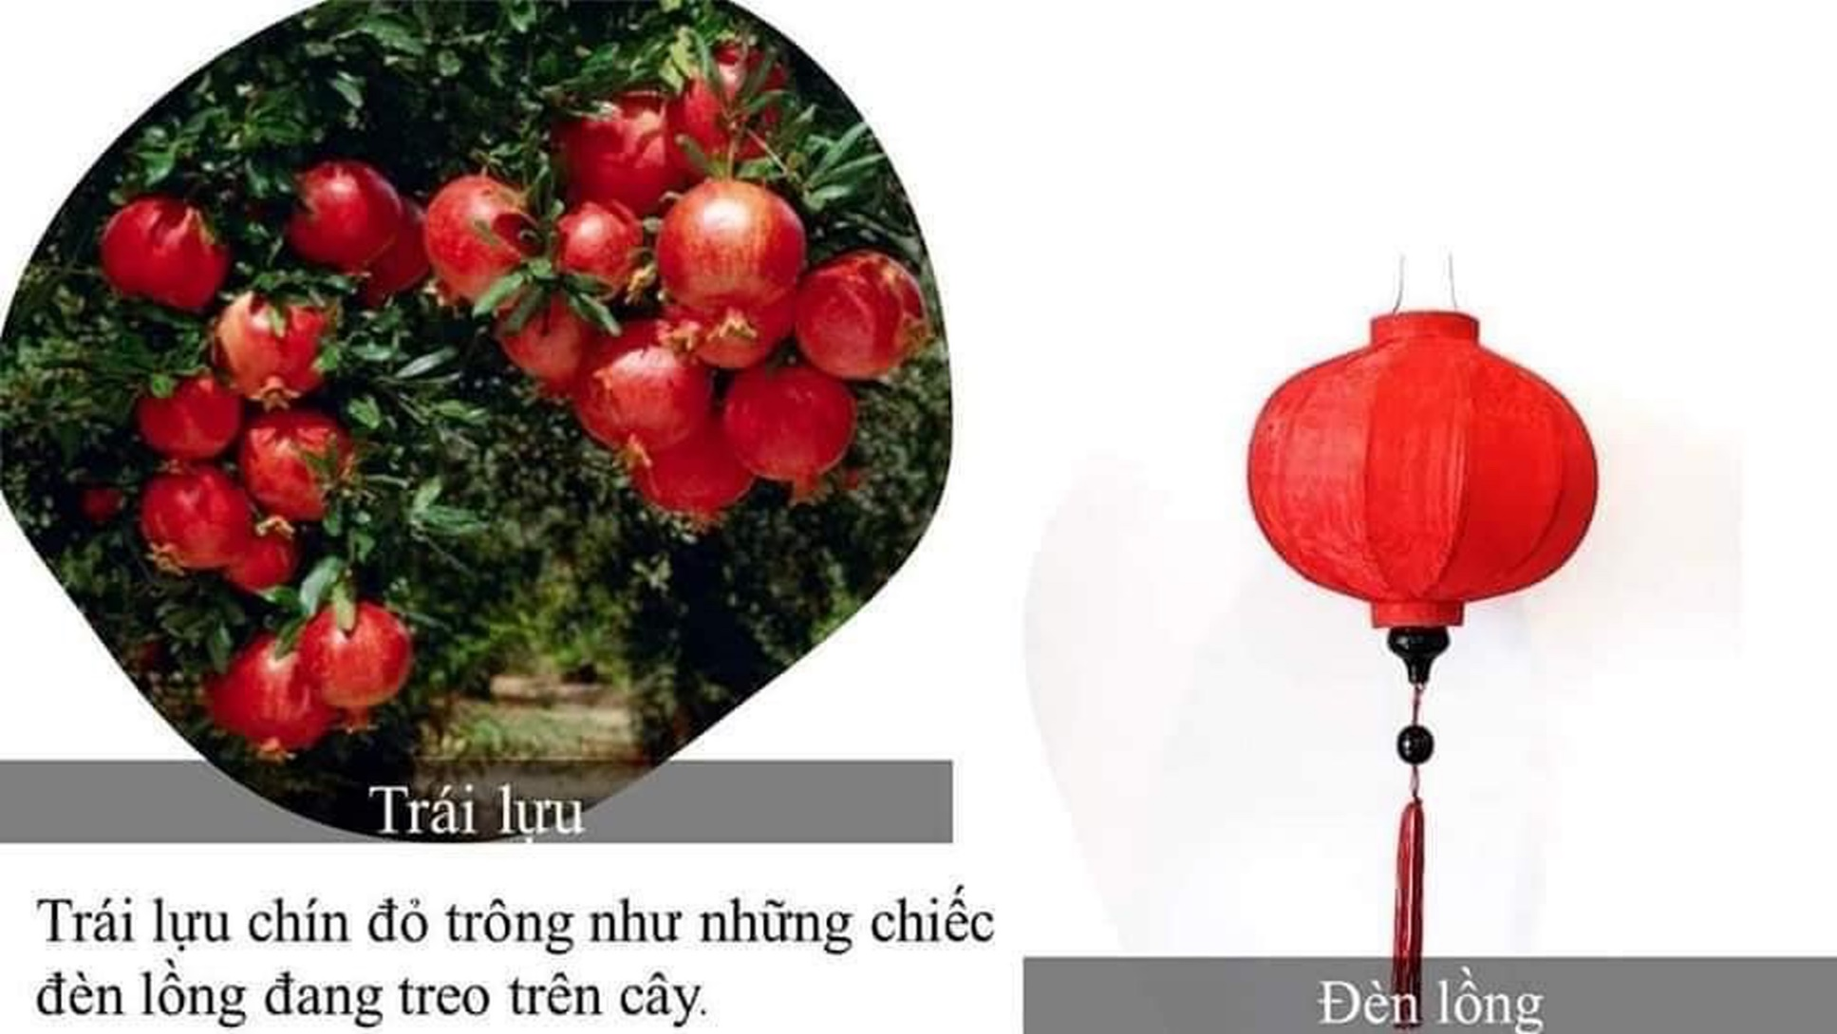

Slide 12
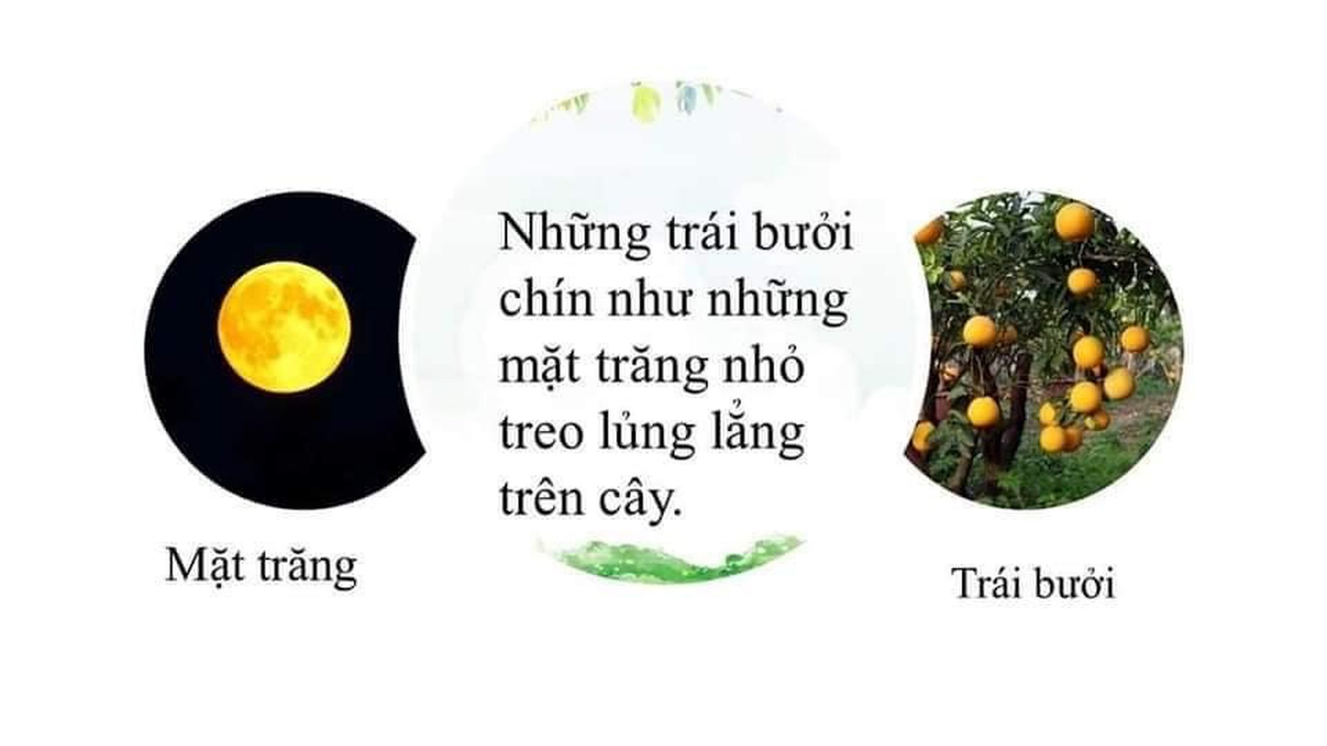

Slide 13
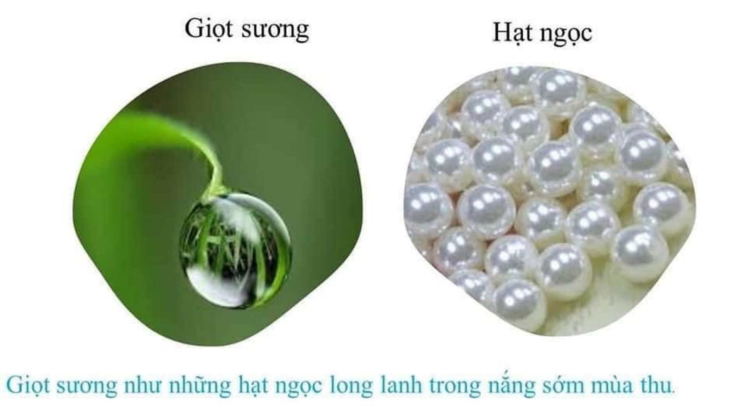

Slide 14
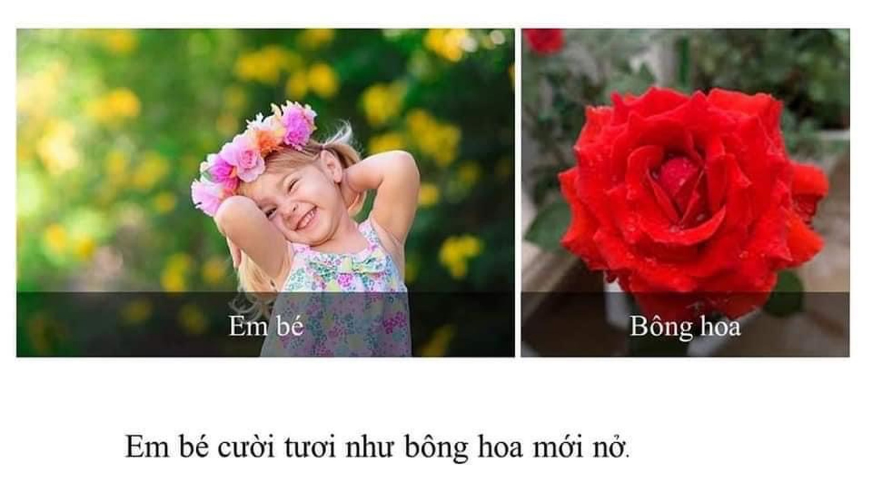

Slide 15
Bài 2 : Đọc lại bài tập đọc Trận bóng dưới lòng đường. Tìm các từ ngữ :
a) Chỉ hoạt động chơi bóng của các bạn nhỏ. | b) Chỉ thái độ của Quang và các bạn khi vô tình gây ra tai nạn cho cụ già.
Bấm bóng ………………….. ……………………………… ……………………………… | Hoảng sợ .......................... ………………………...... …………………………..

Slide 16
Trận bóng dưới lòng đường
1. Trận bóng vừa bắt đầu thì Quang cướp được bóng. Quang bấm nhẹ bóng sang cánh phải cho Vũ. Vũ dẫn bóng lên. Bốn, năm cầu thủ đội bạn lao đến. Vũ ngần ngừ giây lát. Chợt nhận ra cánh trái trống hẳn đi, Vũ chuyền bóng cho Long. Long như chỉ đợi có vậy, dốc bóng nhanh về phía khung thành đối phương. Cái đầu húi cua của cậu bé chúi về phía trước. Bỗng một tiếng “kít…ít” làm cậu sững lại. Chỉ chút nữa thì cậu đã tông phải xe gắn máy. Bác đi xe nổi nóng làm cả bọn chạy tán loạn.
2. Nhưng chỉ được một lát, bọn trẻ hết sợ, lại hò nhau xuống lòng đường. Lần này, Quang quyết định chơi bóng bổng. Còn cách khung thành chừng năm mét, em co chân sút rất mạnh. Quả bóng vút lên, nhưng lại đi chệch lên vỉa hè và đập vào đầu một cụ già. Cụ lảo đảo, ôm lấy đầu và khuỵu xuống. Một bác đứng tuổi vội đỡ lấy cụ. Bác quát to:
- Chỗ này là chỗ chơi bóng à?
Đám học trò hoảng sợ bỏ chạy.

Slide 17
Trận bóng dưới lòng đường
3. Từ một gốc cây, Quang lén nhìn sang. Bác đứng tuổi xuýt xoa, hỏi han ông cụ. Một chiếc xích lô xịch tới. Bác đứng tuổi vừa dìu ông cụ lên xe, vừa bực bội:
- Thật là quá quắt!
Quang sợ tái cả người. Bỗng cậu thấy cái lưng còng của ông cụ sao giống lưng ông nội thế. Cậu bé vừa chạy theo chiếc xích lô, vừa mếu máo:
- Ông ơi … cụ ơi… ! Cháu xin lỗi cụ.
Nguyễn Minh

Slide 18
Bài 2: Đọc lại bài tập đọc Trận bóng dưới lòng đường. Tìm các từ ngữ :
a) Chỉ hoạt động chơi bóng của các bạn nhỏ. | b) Chỉ thái độ của Quang và các bạn khi vô tình gây ra tai nạn cho cụ già.
M: bấm bóng
M: hoảng sợ
- cướp bóng
- dốc bóng
- sợ tái cả người
- dẫn bóng
- sút bóng
- chuyền bóng
- chơi bóng bổng

Slide 19
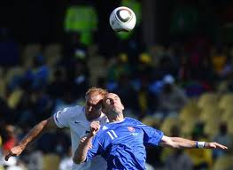
chơi bóng bổng

Slide 20
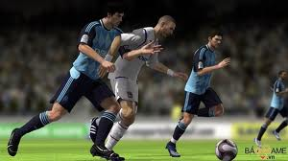
dốc bóng

Slide 21
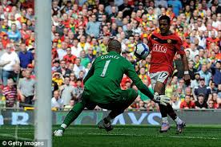
bấm bóng

Slide 22
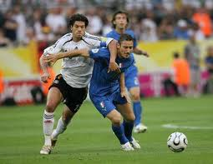
cướp bóng

Slide 23
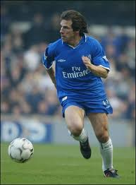
dẫn bóng

Slide 24
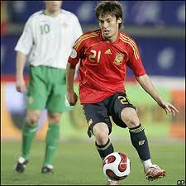
chuyền bóng

Slide 25
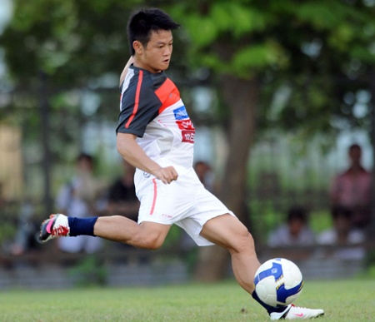
sút bóng

Slide 26
Bài 2: Đọc lại bài tập đọc Trận bóng dưới lòng đường. Tìm các từ ngữ :
a) Chỉ hoạt động chơi bóng của các bạn nhỏ. | b) Chỉ thái độ của Quang và các bạn khi vô tình gây ra tai nạn cho cụ già.
M: bấm bóng
M: hoảng sợ
- cướp bóng
- dốc bóng
- sợ tái cả người
- dẫn bóng
- sút bóng
- mếu máo
- chuyền bóng
- chơi bóng bổng

Slide 27

Hãy nêu từ chỉ hoạt động trong câu sau ? Con mèo trèo cây cau
trèo
Hãy nêu 2 từ chỉ trạng thái ?

Slide 28


CHÚC CÁC EM HỌC TỐT

